Slide 1
Что такое совесть? - классный час в 5 классе
newUROKI.net
Совесть - внутреннее чувство, которое помогает нам отличать добро от зла и принимать моральные решения.
Презентация для классного часа в 5 классе по теме: "Что такое совесть?"
Новые УРОКИ newUROKI.net
Всё для учителя – всё бесплатно!

Slide 2
newUROKI.net
Введение в понятие совести
Узнаем, что такое совесть и как она формируется у человека. Рассмотрим роль совести в нашей жизни и ее влияние на наше поведение.

Slide 3
newUROKI.net
Различия между добром и злом
Исследуем основные отличия между понятиями "добро" и "зло" и как совесть помогает нам определить, что является правильным поступком.

Slide 4
newUROKI.net
Как совесть влияет на наши действия
Разберем, как совесть влияет на наши решения и почему мы чувствуем

Slide 5
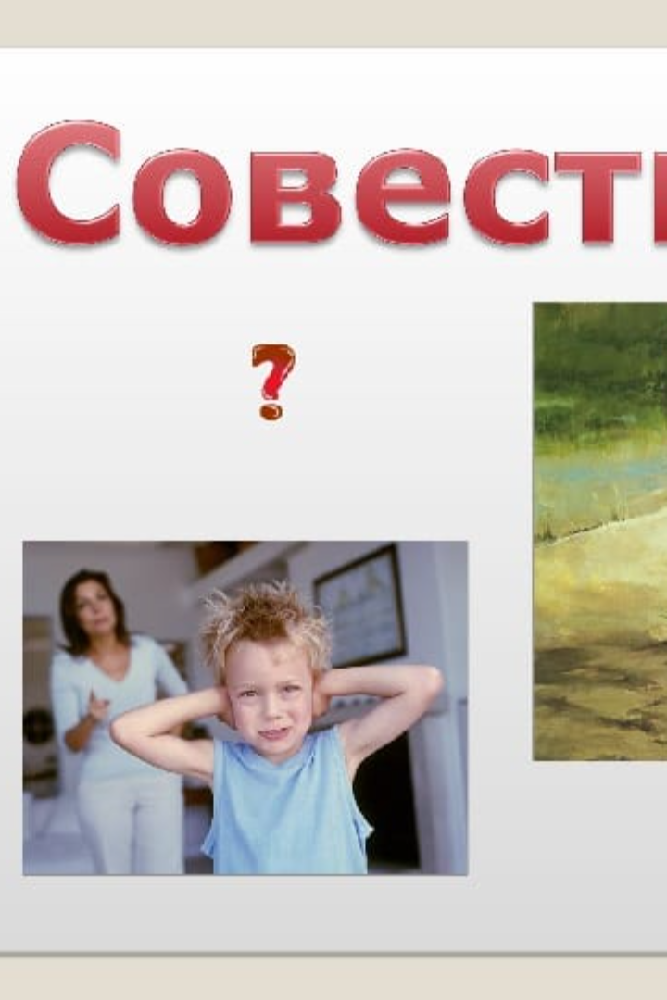
newUROKI.net
Подведение итогов и заключение
Подведем итоги классного часа и обобщим основные идеи о совести. Заключим, как можно применить полученные знания в повседневной жизни.

